Slide 1
Küsitlus suhtluskeskkondade kasutamise kohta
Pärnu Vanalinna Põhikooli 7.a klassi Targalt internetis võistkond

Slide 2
Eesmärgid:
Selgitada välja…
Saada teada…

Slide 3
Uurimismetoodika kirjeldus
Küsitlus Google Forms keskkonnas
1.-20.aprill 2014.a.
Pärnu Vanalinna põhikooli 3.-9.klasside õpilased
13 küsimust

Slide 4
Küsitluse läbiviimine

Slide 5
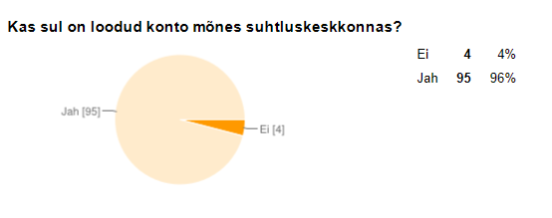

Slide 6
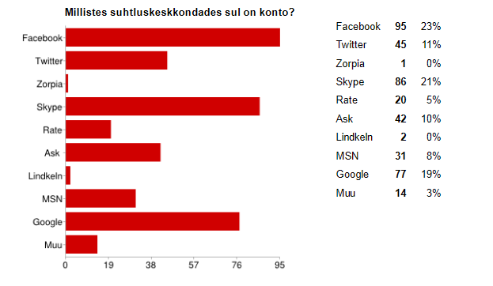

Slide 7
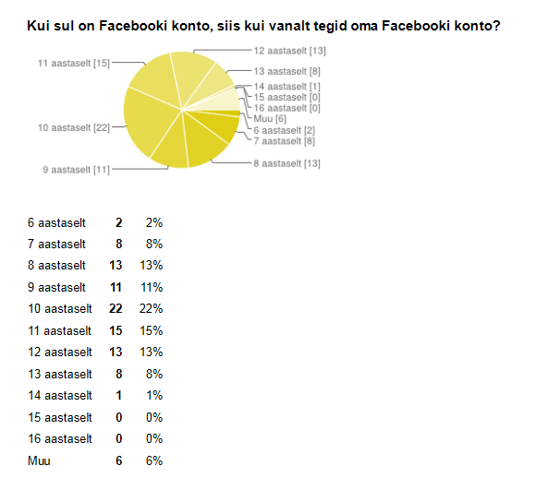

Slide 8
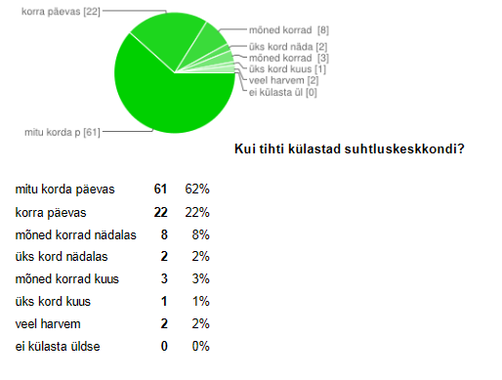

Slide 9
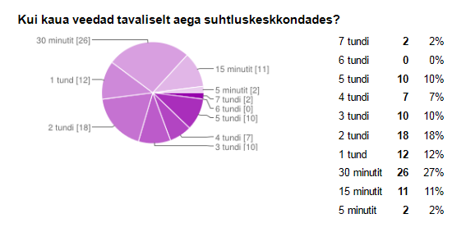

Slide 10
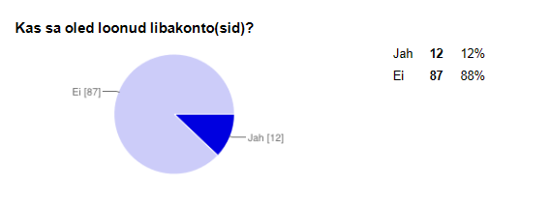
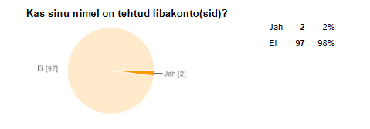

Slide 11
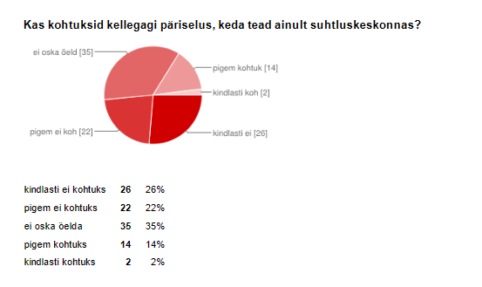

Slide 12
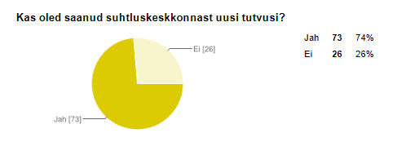
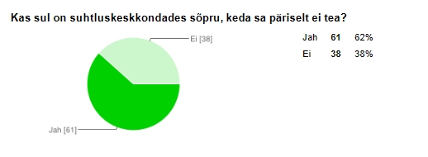

Slide 13
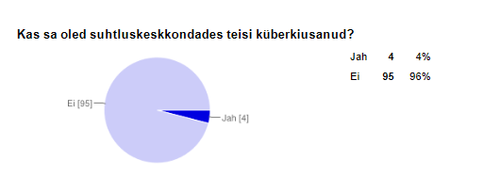

Slide 14
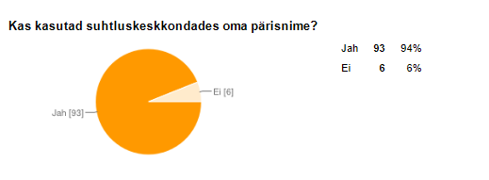

Slide 15
Täname!

